Slide 1
GRZECH
Cichy zabójca

Slide 2
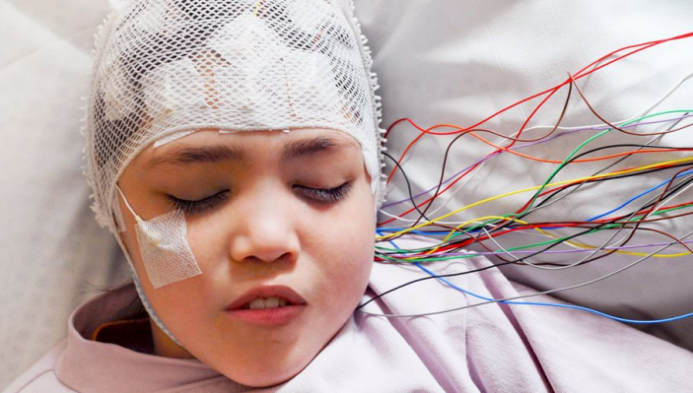
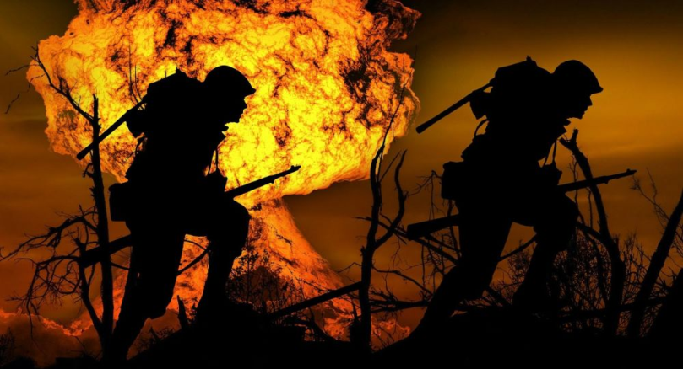
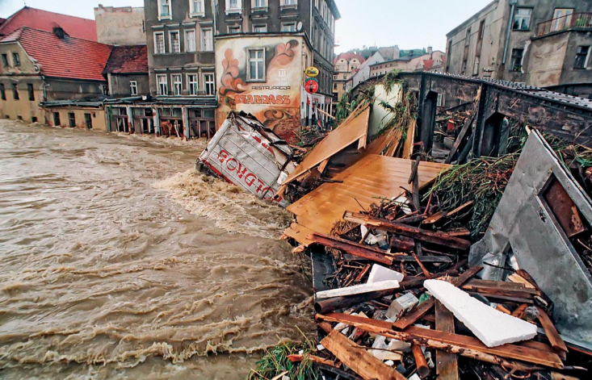
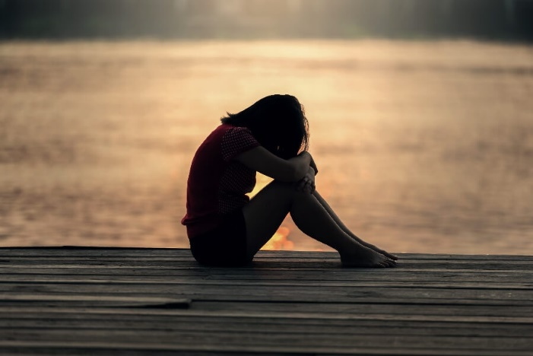
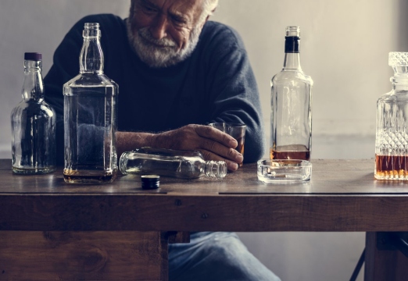
Skąd to wszystko?

Slide 3
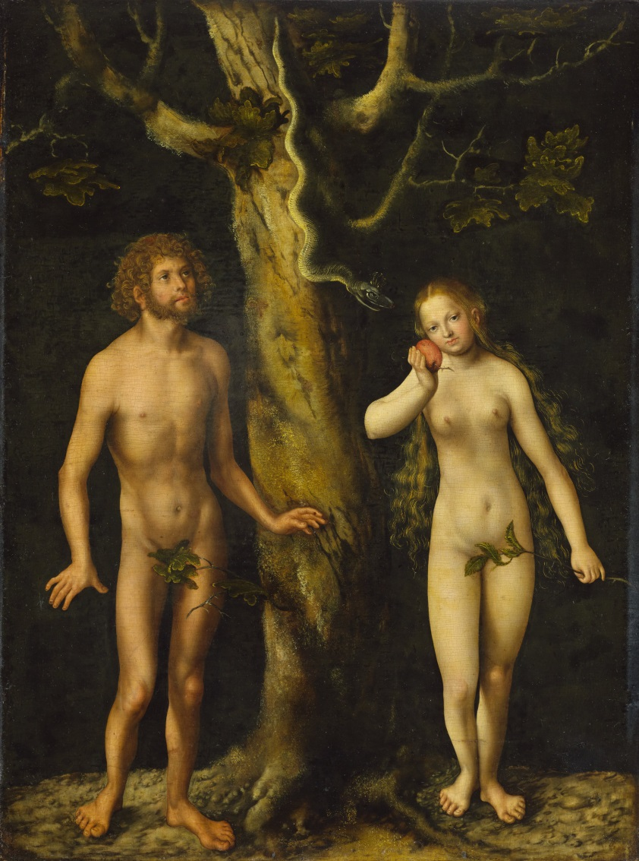
KSIEGA RODZAJU 3, 1-24

Slide 4
Grzech pierwszych rodziców – nieposłuszeństwo Adama i Ewy (wina).
Grzech pierworodny – stan skażonej natury każdego człowieka z powodu grzechu pierwszych rodziców (brak winy).

Slide 5
Grzechy:
ciężkie (śmiertelne) i lekkie (powszednie)
główne
popełnione myślą, mową, uczynkiem lub zaniedbaniem
cudze
przeciwko Duchowi Świętemu
wołające o pomstę do nieba

Slide 6
NOTATKA
1. Grzech pierwszych rodziców został spowodowany przez kłamstwo złego ducha i obudzenie w ludziach nieufności względem Boga.
2. Od tego momentu każdy człowiek rodzi się w stanie grzechu pierworodnego.
3. Sami nie możemy poradzić sobie z naszym złem. Tylko uznanie się za grzesznika i wezwanie pomocy samego Boga może zmienić naszą sytuację.

